Slide 1

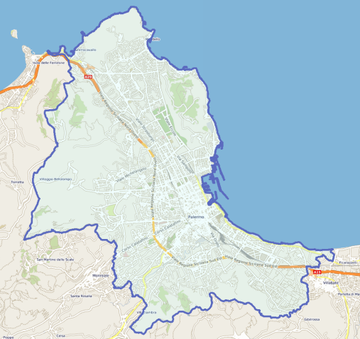
MOROSITA’ ED EVASIONE A PALERMO
Fonte : elaborazioni Sispi

Slide 2
LOTTA ALLA EVASIONE TARI
MAGGIORI SUPERFICI NON DICHIARATE E ACCERTATE NEL PERIODO 2015-17
ANNO | SUPERFICIE [mq]
2015 | 760.000
2016 | 870.000
2017 | 635.000
TOTALE | 2.265.000

Slide 3
LOTTA ALLA EVASIONE IMU
NUOVI IMMOBILI ACCERTATI NEL PERIODO 2015-17
ANNO | IMMOBILI
2015 | 126
2016 | 4.226
2017 | 10.799
TOTALE | 15.151

Slide 4
QUADRO COMPLESSIVO
TARI 2016 NON PAGATA
UTENZE | DOMESTICHE | NON DOMESTICHE
Numero utenze | 293.031 | 51.246
Numero morosi | 109.779 | 34.439
Percentuale morosi | 37,46% | 67,20%
Importo dovuto | 75.321.097 | 37.378.009
Importo non pagato | 26.331.772 | 22.844.217
Percentuale non pagato | 34,96% | 61,12%

Slide 5
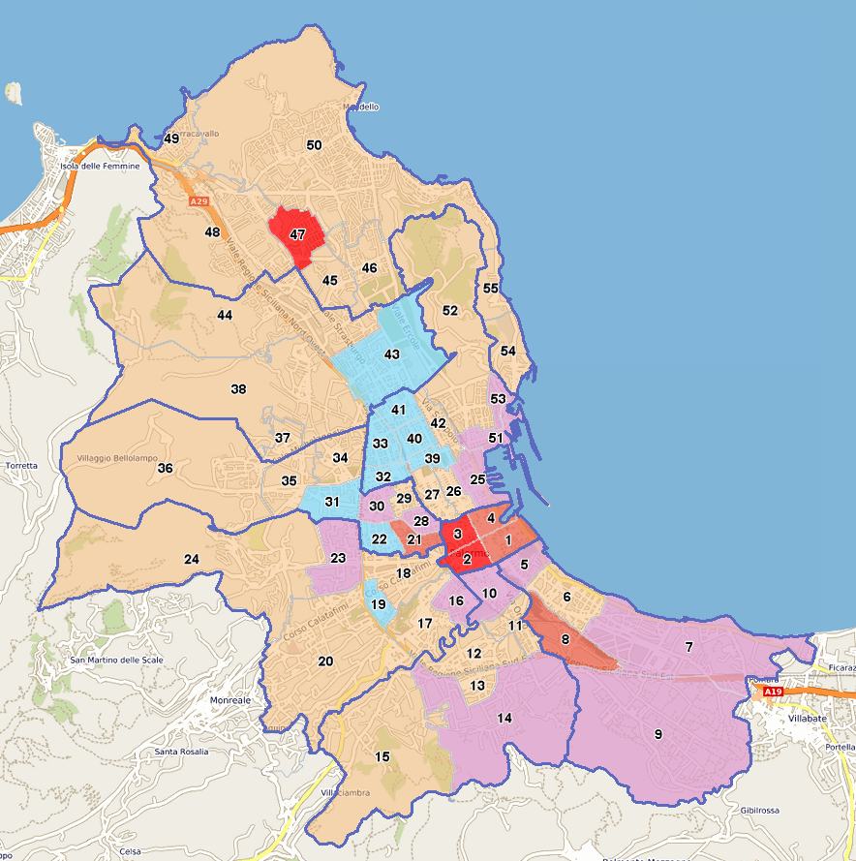
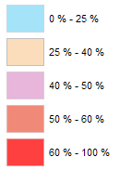

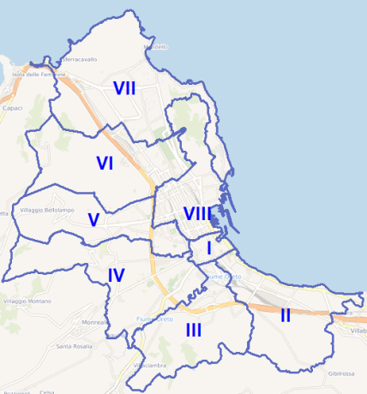
 | UTENZE DOMESTICHE
UPL | PERCENTUALI OMESSI PAGAMENTI
1 | Tribunali o Kalsa | 56%
2 | Palazzo Reale o Albergaria | 69%
3 | Monte di Pietà o Seralcadi | 69%
4 | Castellammare o Loggia | 55%
5 | Corso dei Mille - S.Erasmo | 47%
6 | Settecannoli | 40%
7 | Roccella - Acqua dei Corsari | 44%
8 | Brancaccio - Conte Federico | 51%
9 | Ciaculli - Croce Verde | 50%
10 | Oreto Perez | 47%
11 | Oreto Guadagna | 37%
12 | Falsomiele - Borgo Ulivia | 35%
13 | Bonagia | 26%
 | UTENZE DOMESTICHE
UPL | PERCENTUALI OMESSI PAGAMENTI
14 | Chiavelli - S.Maria di Gesù | 45%
15 | Villagrazia | 39%
16 | Montegrappa | 41%
17 | S.Rosalia | 31%
18 | Cuba - Calatafimi | 33%
19 | Villa Tasca | 25%
20 | Mezzomonreale | 31%
21 | Zisa - Ingastone | 51%
22 | Zisa - 4 Camere | 25%
23 | Altarello - Tasca Lanza | 46%
24 | Boccadifalco - Baida | 39%
25 | Borgo Vecchio - Principe Scordia | 49%
26 | Croci - Ruggero Settimo | 31%
27 | S.Francesco di Paola - Terrasanta | 33%
28 | Olivuzza | 43%
29 | Parlatore - Serradifalco | 37%
30 | Noce | 45%
31 | Leonardo da Vinci - Di Blasi | 23%
32 | Malaspina - Leonardo da Vinci | 21%
33 | Principe di Palagonia | 22%
34 | Uditore | 31%
35 | Passo di Rigano | 40%
36 | Borgo Nuovo | 40%
37 | San Giovanni Apostolo | 32%
38 | Cruillas | 39%
39 | Notarbartolo - Giardino Inglese | 25%
40 | Villa Sperlinga | 25%
41 | Vittorio Veneto | 21%
42 | Marchese di Villabianca - Sampolo | 26%
43 | Resuttana | 21%
44 | San Lorenzo | 27%
45 | Patti - Villaggio Ruffini | 35%
46 | Pallavicino | 33%
47 | San Filippo Neri | 73%
48 | Tommaso Natale -- Cardillo | 38%
49 | Sferracavallo | 37%
50 | Partanna Mondello | 33%
51 | Cantieri | 44%
52 | Montepellegrino | 28%
53 | Acquasanta | 46%
54 | Arenella | 32%
55 | Vergine Maria | 26%

Slide 6
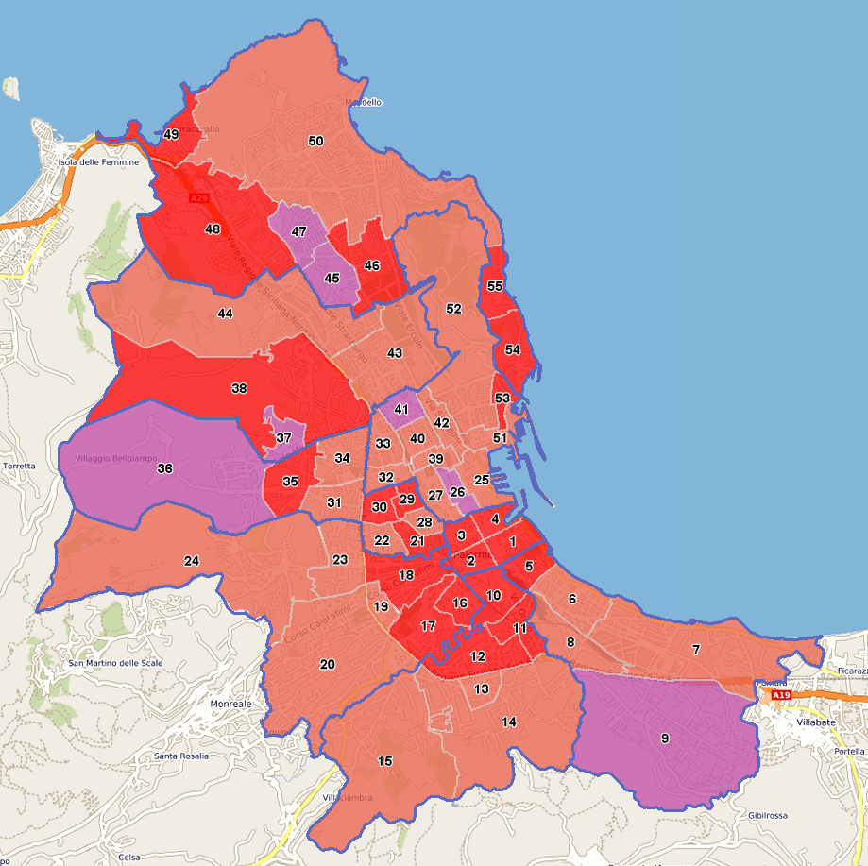
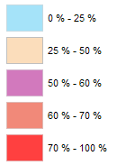
 | UTENZE NON DOMESTICHE
UPL | PERCENTUALI OMESSI PAGAMENTI
1 | Tribunali o Kalsa | 72%
2 | Palazzo Reale o Albergaria | 84%
3 | Monte di Pietà o Seralcadi | 82%
4 | Castellammare o Loggia | 78%
5 | Corso dei Mille - S.Erasmo | 77%
6 | Settecannoli | 69%
7 | Roccella - Acqua dei Corsari | 63%
8 | Brancaccio - Conte Federico | 69%
9 | Ciaculli - Croce Verde | 56%
10 | Oreto Perez | 76%
11 | Oreto Guadagna | 71%
12 | Falsomiele - Borgo Ulivia | 73%
13 | Bonagia | 65%
 | UTENZE NON DOMESTICHE
UPL | PERCENTUALI OMESSI PAGAMENTI
14 | Chiavelli - S.Maria di Gesù | 63%
15 | Villagrazia | 68%
16 | Montegrappa | 72%
17 | S.Rosalia | 74%
18 | Cuba - Calatafimi | 71%
19 | Villa Tasca | 70%
20 | Mezzomonreale | 68%
21 | Zisa - Ingastone | 78%
22 | Zisa - 4 Camere | 69%
23 | Altarello - Tasca Lanza | 66%
24 | Boccadifalco - Baida | 62%
25 | Borgo Vecchio - Principe Scordia | 68%
26 | Croci - Ruggero Settimo | 60%
27 | S.Francesco di Paola - Terrasanta | 63%
28 | Olivuzza | 68%
29 | Parlatore - Serradifalco | 71%
30 | Noce | 74%
31 | Leonardo da Vinci - Di Blasi | 63%
32 | Malaspina - Leonardo da Vinci | 66%
33 | Principe di Palagonia | 64%
34 | Uditore | 62%
35 | Passo di Rigano | 75%
36 | Borgo Nuovo | 57%
37 | San Giovanni Apostolo | 58%
38 | Cruillas | 73%
39 | Notarbartolo - Giardino Inglese | 61%
40 | Villa Sperlinga | 64%
41 | Vittorio Veneto | 59%
42 | Marchese di Villabianca - Sampolo | 63%
43 | Resuttana | 64%
44 | San Lorenzo | 61%
45 | Patti - Villaggio Ruffini | 59%
46 | Pallavicino | 73%
47 | San Filippo Neri | 57%
48 | Tommaso Natale -- Cardillo | 72%
49 | Sferracavallo | 73%
50 | Partanna Mondello | 66%
51 | Cantieri | 63%
52 | Montepellegrino | 64%
53 | Acquasanta | 76%
54 | Arenella | 75%
55 | Vergine Maria | 75%

Slide 7
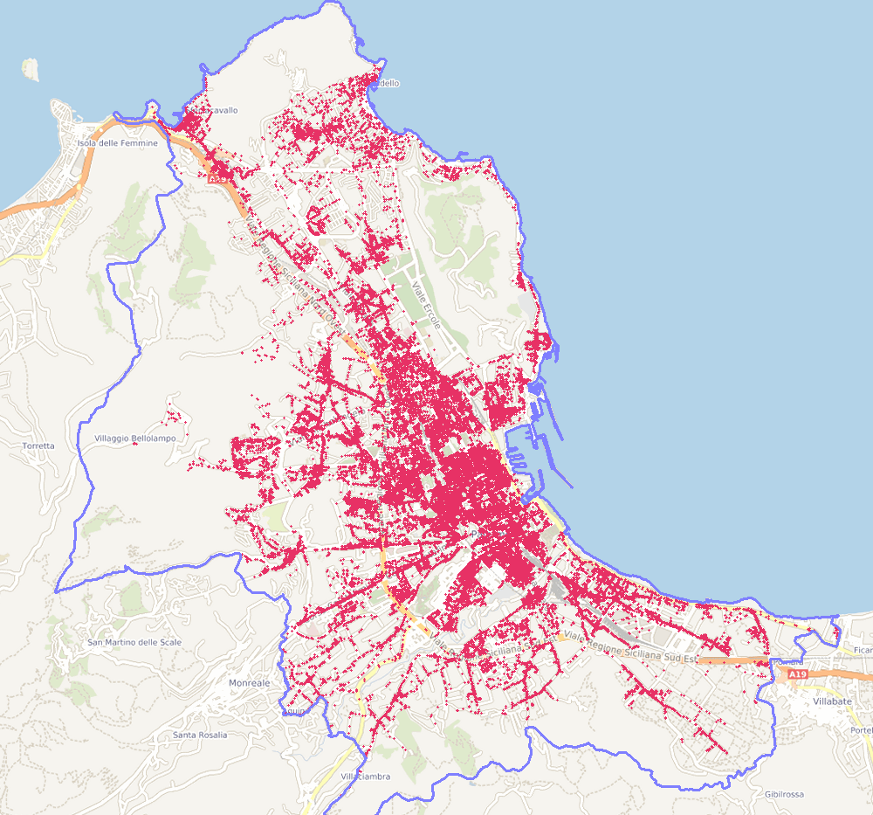
Localizzazione dei numeri civici in cui risulta un omesso pagamento

Slide 8
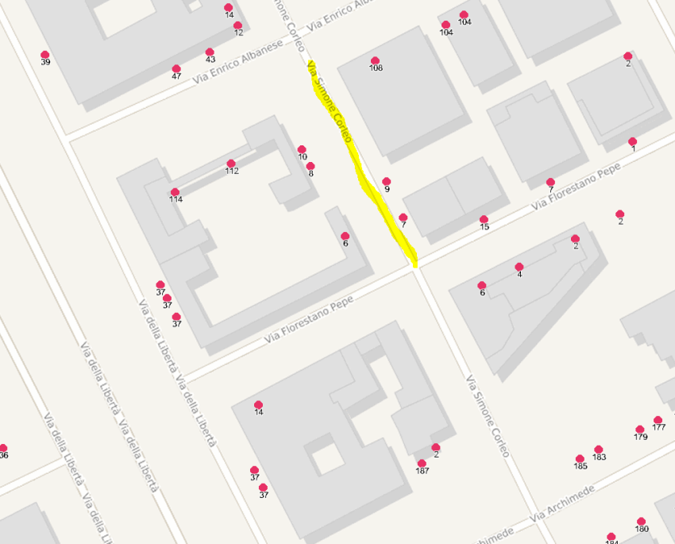
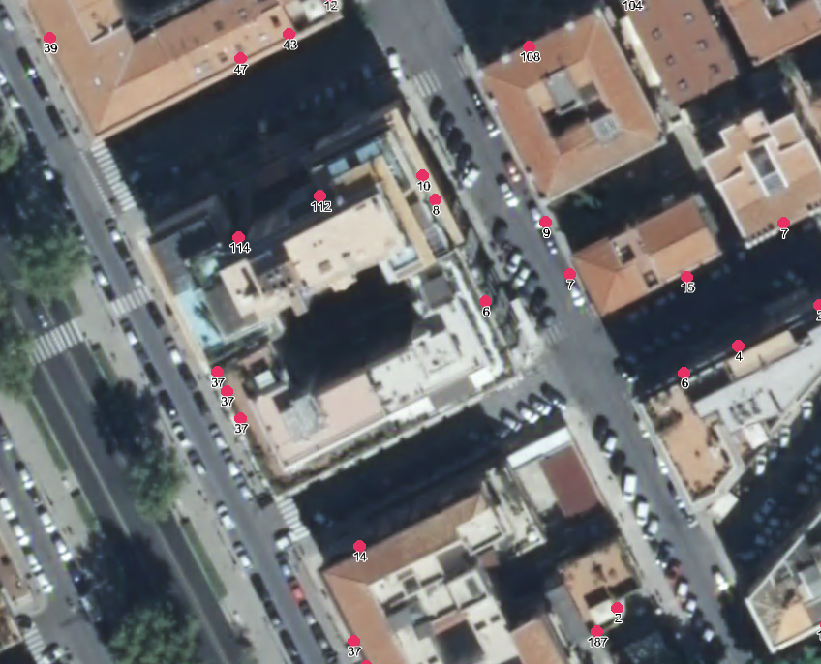
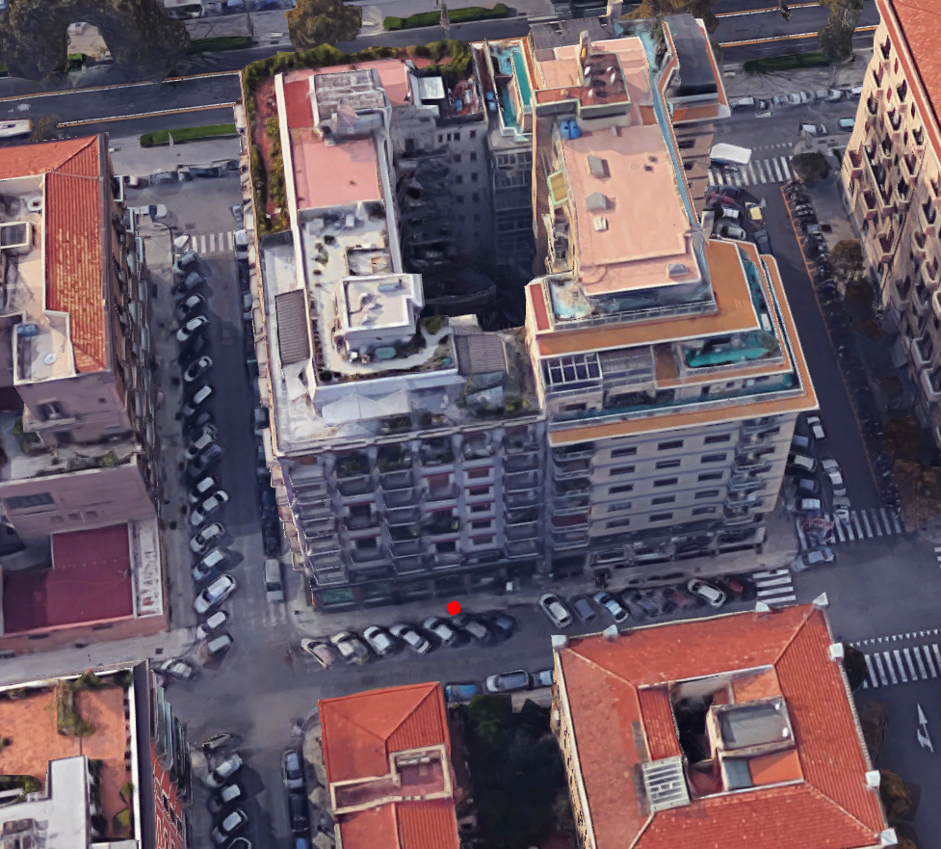
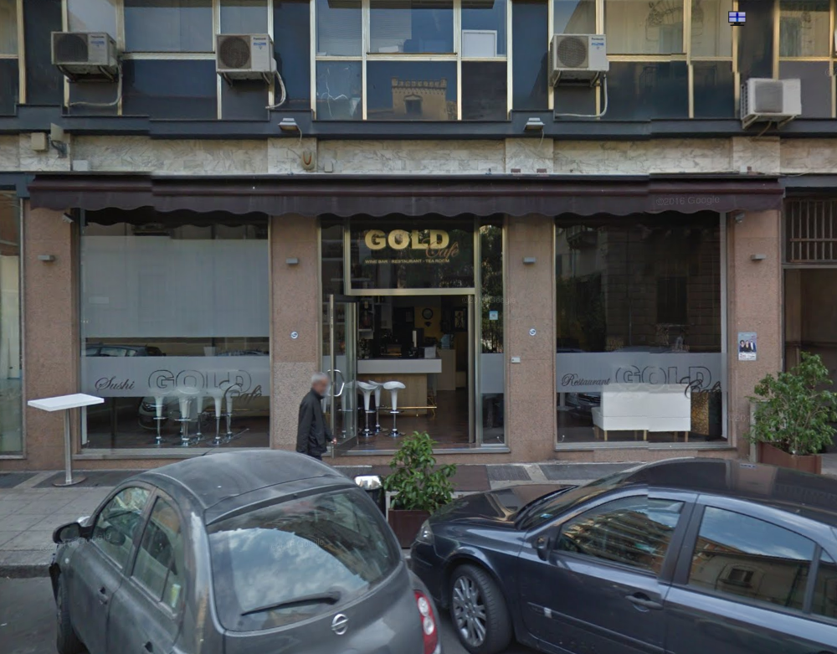
ESEMPIO DI DETTAGLIO FOTOGRAFICO PER TARIFFE NON DOMESTICHE
CIVICI IN CUI RISULTA ALMENO UN OMESSO PAGAMENTO
Civici in cui risulta un omesso pagamento

Slide 9
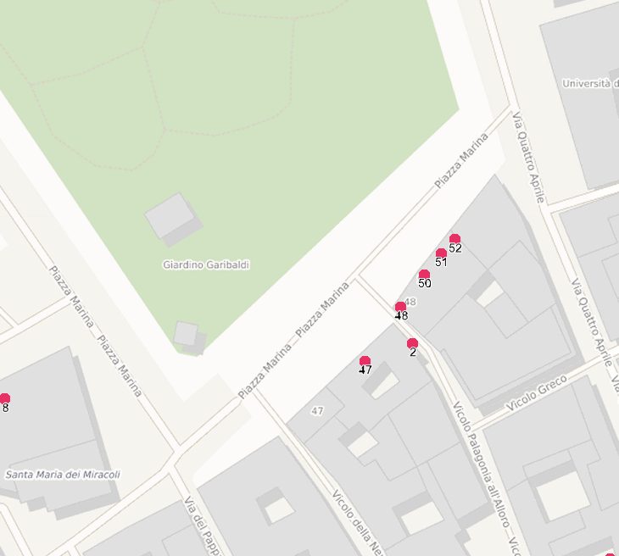
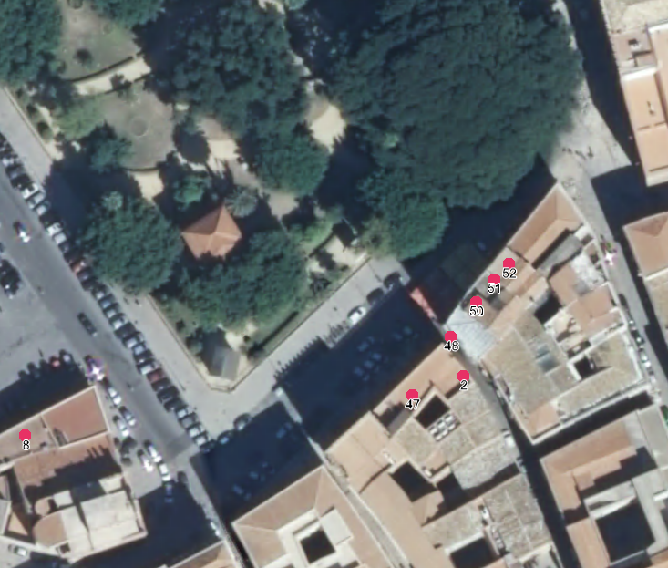
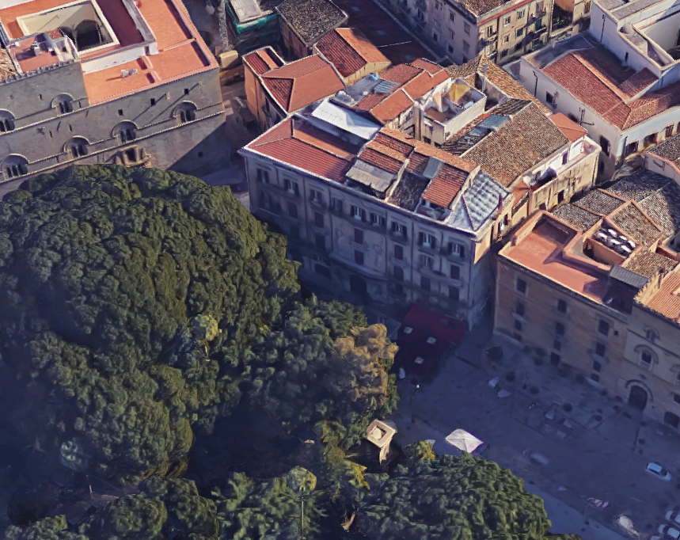
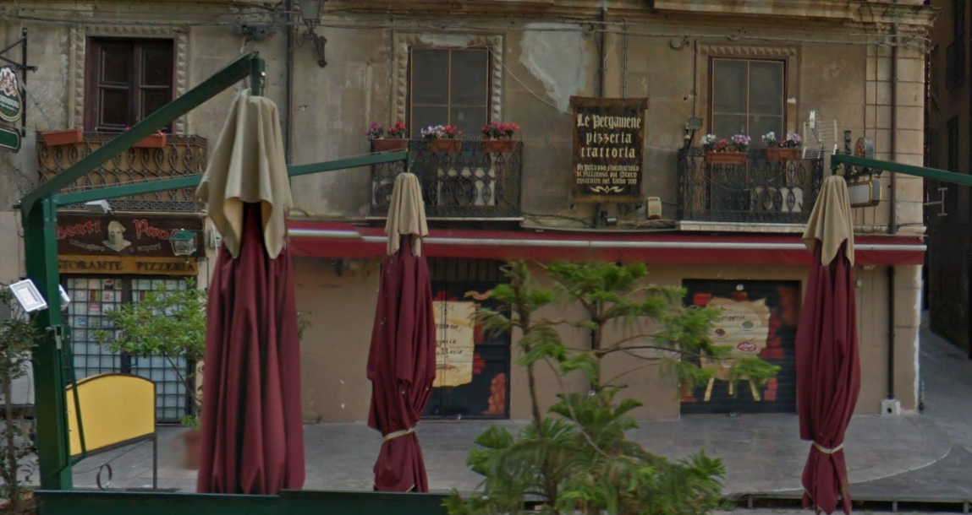
ESEMPIO DI DETTAGLIO FOTOGRAFICO PER TARIFFE NON DOMESTICHE
CIVICI IN CUI RISULTA ALMENO UN OMESSO PAGAMENTO

Slide 10
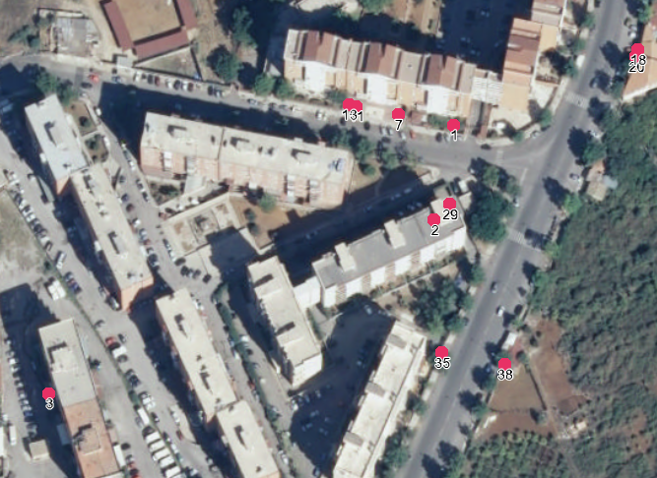
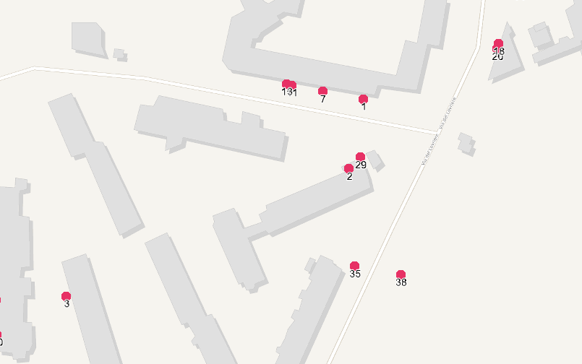
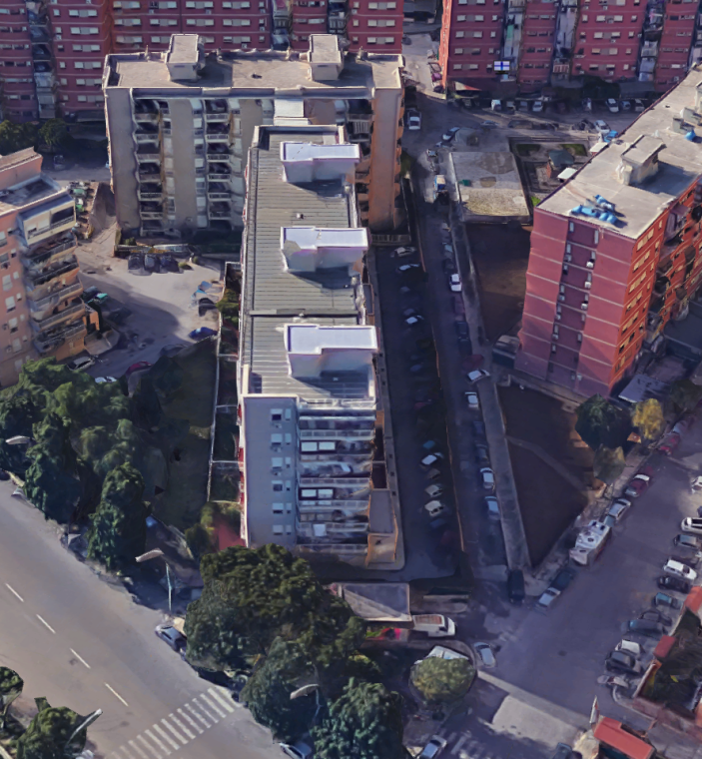
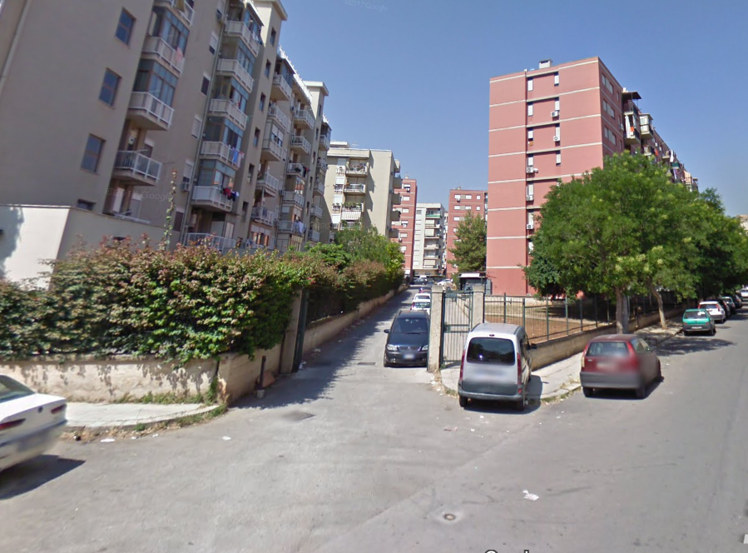
ESEMPIO DI DETTAGLIO FOTOGRAFICO PER TARIFFE DOMESTICHE
CIVICI IN CUI RISULTA ALMENO UN OMESSO PAGAMENTO

Slide 11
QUADRO DI DETTAGLIO

Slide 12
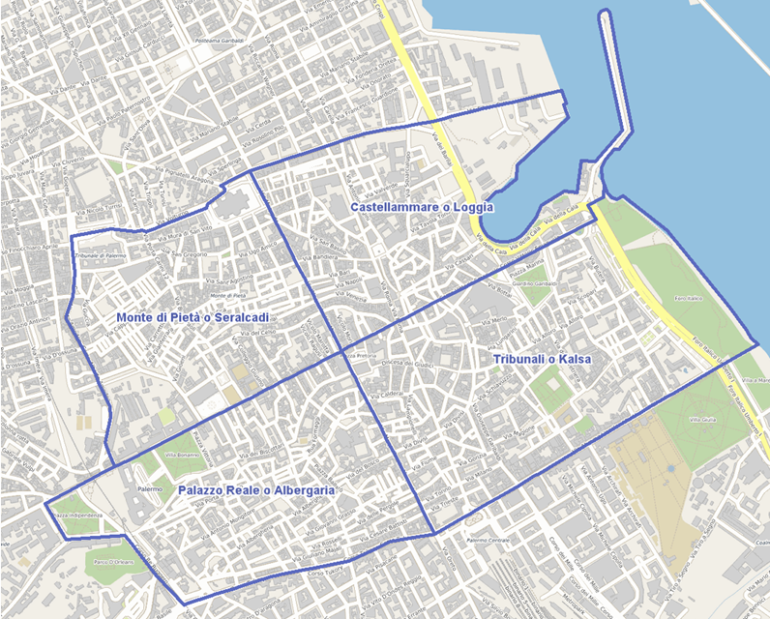
I QUATTRO MANDAMENTI DEL CENTRO STORICO
PERCENTUALI DI OMESSI PAGAMENTI
Utenze domestiche in colore nero
Utenze non domestiche in colore rosso
In media, nel Centro Storico,
solo 1 impresa su 5
ha pagato la TARI 2016
4-
Poco meno di 1 su 3 i residenti
che hanno regolarmente pagato
la TARI 2016
55%
78%
3-
Complessivamente, nei 4
mandamenti, non sono stati
pagati 3,9 milioni di euro:
€ 1.791.293 da utenze
domestiche
€ 2.115.859 da utenze non
domestiche
67%
82%
1-
56%
72%
2-
69%
84%
TARI 2016 OMESSI PAGAMENTI | UTENZE DOMESTICHE |  | UTENZE NON DOMESTICHE |  | UTENZE DOMESTICHE |  | UTENZE NON DOMESTICHE
RIONE STORICO | Numero pagamenti omessi | % | Numero pagamenti omessi | % | Importo Omesso | % | Importo Omesso | %
1-Tribunali o Kalsa | 2.271 | 56% | 1.060 | 71% | 480.958 € | 52% | 609.324 € | 57%
2-Palazzo Reale o Albergaria | 2.873 | 69% | 736 | 84% | 551.902 € | 67% | 406.237 € | 65%
3-Monte di Pietà o Seralcadi | 2.307 | 67% | 715 | 82% | 436.426 € | 66% | 550.468 € | 73%
4-Castellammare o Loggia | 1.587 | 55% | 1.073 | 78% | 322.007 € | 51% | 549.830 € | 64%

Slide 13
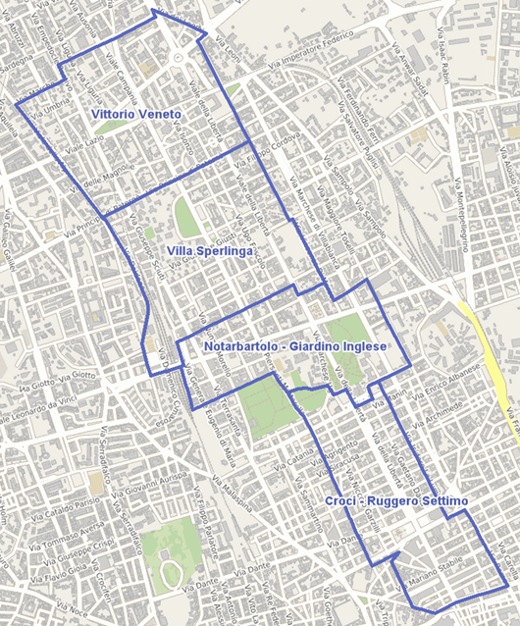
LUNGO IL PERCORSO DI VIA LIBERTA’
TARI 2016 OMESSI PAGAMENTI | UTENZE DOMESTICHE |  | UTENZE NON DOMESTICHE |  | UTENZE DOMESTICHE |  | UTENZE NON DOMESTICHE
RIONE STORICO | Numero pagamenti omessi | % | Numero pagamenti omessi | % | Importo Omesso | % | Importo Omesso | %
26-Croci - Ruggero Settimo | 936 | 31% | 1.883 | 60% | 287.283 € | 28% | 1.255.518 € | 54%
39-Notarbartolo - Giardino Inglese | 743 | 25% | 883 | 61% | 233.164 € | 23% | 561.796 € | 63%
40-Villa Sperlinga | 1.240 | 25% | 1.367 | 64% | 370.278 € | 23% | 739.214 € | 64%
41-Vittorio Veneto | 1.057 | 21% | 670 | 59% | 328.217 € | 21% | 434.529 € | 57%
41-
21%
59%
In media, sull’asse di via Libertà,
solo il 40% delle imprese ha pagato la TARI 2016
40-
25%
64%
3 su 4 i Residenti che hanno regolarmente pagato
la TARI 2016
39-
25%
61%
Complessivamente,
nei 4 rioni che comprendono
via Libertà, non sono stati
pagati 4,2 milioni di euro:
€ 1.218.942 da utenze
domestiche
€ 2.991.057 da utenze non
domestiche
26-
PERCENTUALI DI OMESSI PAGAMENTI
Utenze domestiche in colore nero
Utenze non domestiche in colore rosso
31%
60%

Slide 14
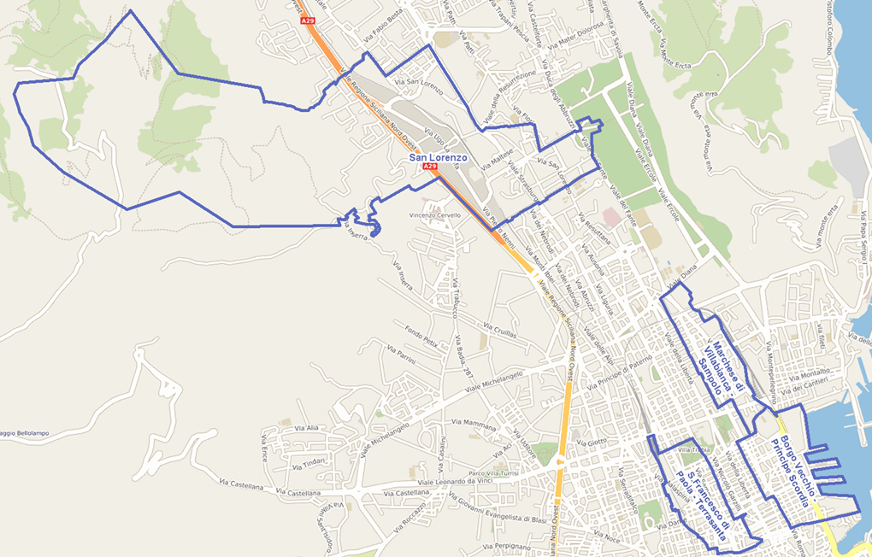
NELL’AREA CENTRO-NORD DELLA CITTA’
27%
61%
In media,
solo il 36% delle imprese
ha pagato la TARI 2016
44-
2 su 3 i Residenti
che hanno regolarmente
pagato la TARI 2016
26%
42-
63%
Complessivamente, nei 4 rioni, non sono stati pagati 6,7 milioni di euro:
€ 2.206.622
da utenze domestiche
€ 4.468.992
da utenze non
domestiche
PERCENTUALI DI OMESSI PAGAMENTI
Utenze domestiche in colore nero
Utenze non domestiche in colore rosso
25-
33%
27-
63%
49%
68%
TARI 2016 OMESSI PAGAMENTI | UTENZE DOMESTICHE |  | UTENZE NON DOMESTICHE |  | UTENZE DOMESTICHE |  | UTENZE NON DOMESTICHE
RIONE STORICO | Numero pagamenti omessi | % | Numero pagamenti omessi | % | Importo Omesso | % | Importo Omesso | %
25-Borgo Vecchio - Principe Scordia | 3.122 | 49% | 1.557 | 68% | 669.834 € | 44% | 1.278.829 € | 68%
27-S.Francesco di Paola - Terrasanta | 2.164 | 33% | 1.777 | 63% | 560.414 € | 29% | 1.339.150 € | 71%
42-Marchese di Villabianca - Sampolo | 1.821 | 26% | 1.383 | 63% | 485.997 € | 24% | 715.106 € | 55%
44-San Lorenzo | 1.881 | 27% | 1.063 | 61% | 490.377 € | 26% | 1.135.907 € | 50%

Slide 15
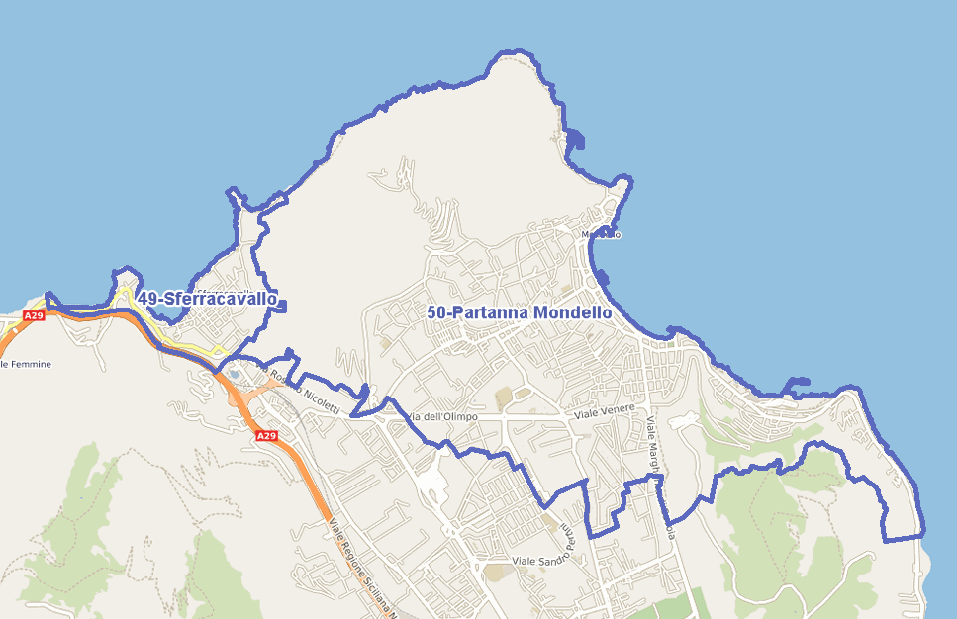
NELL’AREA DI MONDELLO E SFERRACAVALLO
In media,
solo il 30% delle imprese
ha pagato la TARI 2016
37%
73%
2 su 3 i Residenti
che hanno regolarmente
pagato la TARI 2016
33%
66%
Complessivamente, nei 2 rioni, non sono stati pagati 2 milioni di euro:
€ 1.189.158
da utenze domestiche
€ 843.729
da utenze non
domestiche
PERCENTUALI DI OMESSI PAGAMENTI
Utenze domestiche in colore nero
Utenze non domestiche in colore rosso
TARI 2016 OMESSI PAGAMENTI | UTENZE DOMESTICHE |  | UTENZE NON DOMESTICHE |  | UTENZE DOMESTICHE |  | UTENZE NON DOMESTICHE
RIONE STORICO | Numero pagamenti omessi | % | Numero pagamenti omessi | % | Importo Omesso | % | Importo Omesso | %
49- Sferracavallo | 1.028 | 37% | 208 | 73% | 227.461€ | 35% | 105.443€ | 73%
50- Partanna Mondello | 3.591 | 33% | 725 | 66% | 961.697€ | 32% | 738.286€ | 65%

Slide 16
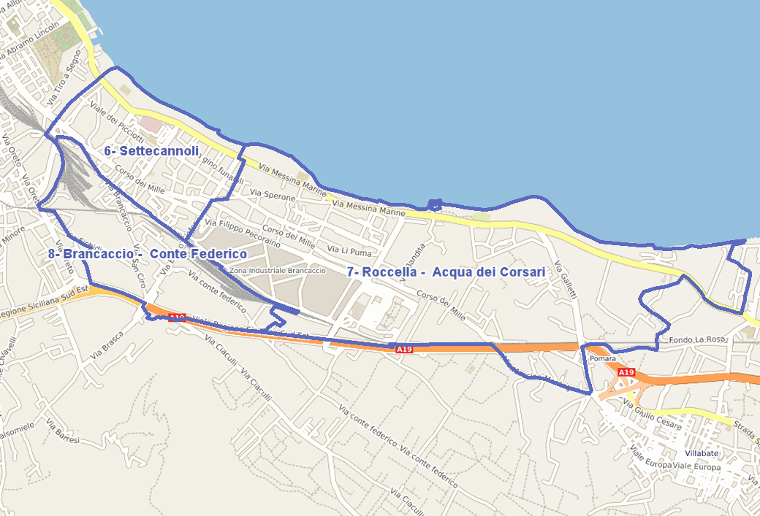
NELL’AREA DELLA COSTA SUD
In media,
solo il 1 impresa su 3
ha pagato la TARI 2016
40%
69%
Solo il 55% dei residenti
ha regolarmente
pagato la TARI 2016
51%
69%
44%
63%
Complessivamente, nei 3 rioni, non sono stati pagati 3,6 milioni di euro:
€ 2.509.469
da utenze domestiche
€ 1.098.652
da utenze non
domestiche
PERCENTUALI DI OMESSI PAGAMENTI
Utenze domestiche in colore nero
Utenze non domestiche in colore rosso
TARI 2016 OMESSI PAGAMENTI | UTENZE DOMESTICHE |  | UTENZE NON DOMESTICHE |  | UTENZE DOMESTICHE |  | UTENZE NON DOMESTICHE
RIONE STORICO | Numero pagamenti omessi | % | Numero pagamenti omessi | % | Importo Omesso | % | Importo Omesso | %
6-Settecannoli | 3.150 | 40% | 667 | 69% | 771.668 € | 39% | 326.319 € | 52%
7-Roccella – Acqua dei corsari | 4.964 | 44% | 688 | 63% | 1.279.336 € | 44% | 688.755 € | 57%
8-Brancaccio – Conte Federico | 1.941 | 51% | 191 | 69% | 458.465 € | 50% | 83.578 € | 54%

Slide 17
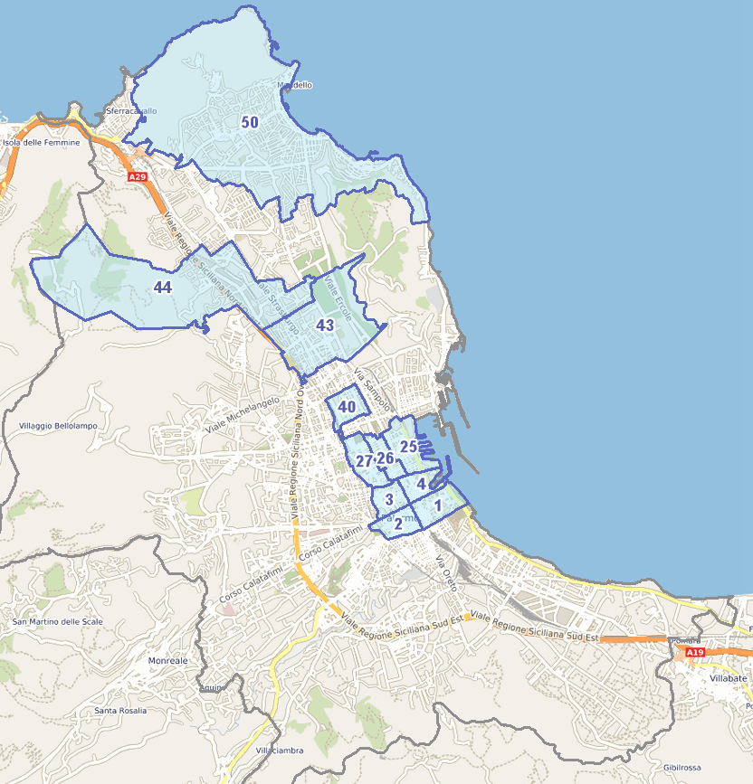
Alcune categorie tariffarie
ND-22 | RISTORANTI, TRATTORIE, OSTERIE, PIZZERIE, MENSE, PUB, BIRRERIE
ND-24 | BAR, CAFFÈ, PASTICCERIA
ND-25 | SUPERMERCATO, PANE E PASTA, MACELLERIA, SALUMI E FORMAGGI, GENERI ALIMENTARI
in zone rappresentative
UPL
1 Tribunali o Kalsa
2 Palazzo Reale o Albergaria
3 Monte di Pietà o Seralcadi
4 Castellammare o Loggia
25 Borgo Vecchio - Principe Scordia
26 Croci - Ruggero Settimo
27 S.Francesco di Paola - Terrasanta
40 Villa Sperlinga
43 Resuttana
44 San Lorenzo
50 Partanna Mondello

Slide 18
ND-22 | RISTORANTI, TRATTORIE, OSTERIE, PIZZERIE, MENSE, PUB, BIRRERIE
UPL |  | Numero utenze | Numero omessi pagamenti | Importo dovuto | Importo non pagato | Percentuale omessi pagamenti | Percentuale importi non pagati
1 | Tribunali o Kalsa | 45 | 40 | 113.856 | 86.244 | 89% | 76%
2 | Palazzo Reale o Albergaria | 28 | 25 | 63.518 | 51.759 | 89% | 81%
3 | Monte di Pietà o Seralcadi | 33 | 27 | 57.785 | 52.165 | 82% | 90%
4 | Castellammare o Loggia | 60 | 54 | 116.283 | 108.125 | 90% | 93%
25 | Borgo Vecchio - Principe Scordia | 57 | 54 | 135.107 | 130.959 | 95% | 97%
26 | Croci - Ruggero Settimo | 68 | 58 | 179.264 | 147.123 | 85% | 82%
27 | S.Francesco di Paola - Terrasanta | 48 | 45 | 88.149 | 83.456 | 94% | 95%
40 | Villa Sperlinga | 46 | 45 | 102.477 | 95.929 | 98% | 94%
43 | Resuttana | 57 | 55 | 155.767 | 154.212 | 96% | 99%
44 | San Lorenzo | 35 | 32 | 139.853 | 116.498 | 91% | 83%
50 | Partanna Mondello | 50 | 45 | 235.346 | 227.897 | 90% | 97%
 | totali | 527 | 480 | 1.387.405 | 1.254.367 | 91% | 90%

Slide 19
ND-24 | BAR, CAFFÈ, PASTICCERIA
UPL |  | Numero utenze | Numero omessi pagamenti | Importo dovuto | Importo non pagato | Percentuale omessi pagamenti | Percentuale importi non pagati
1 | Tribunali o Kalsa | 59 | 49 | 58.415 | 50.871 | 83% | 87%
2 | Palazzo Reale o Albergaria | 39 | 37 | 34.939 | 32.527 | 95% | 93%
3 | Monte di Pietà o Seralcadi | 42 | 41 | 40.216 | 39.763 | 98% | 99%
4 | Castellammare o Loggia | 82 | 70 | 85.411 | 66.290 | 85% | 78%
25 | Borgo Vecchio - Principe Scordia | 73 | 62 | 92.018 | 79.095 | 85% | 86%
26 | Croci - Ruggero Settimo | 80 | 65 | 75.560 | 61.395 | 81% | 81%
27 | S.Francesco di Paola - Terrasanta | 79 | 69 | 78.494 | 70.518 | 87% | 90%
40 | Villa Sperlinga | 35 | 33 | 35.329 | 32.896 | 94% | 93%
43 | Resuttana | 61 | 50 | 81.075 | 71.902 | 82% | 89%
44 | San Lorenzo | 34 | 29 | 38.873 | 33.703 | 85% | 87%
50 | Partanna Mondello | 33 | 26 | 41.784 | 35.188 | 79% | 84%
 | TOTALI | 617 | 531 | 662.114 | 574.148 | 86% | 87%

Slide 20
ND-25 | SUPERMERCATO, PANE E PASTA, MACELLERIA, SALUMI E FORMAGGI, GENERI ALIMENTARI
UPL |  | Numero utenze | Numero omessi pagamenti | Importo dovuto | Importo non pagato | Percentuale omessi pagamenti | Percentuale importi non pagati
1 | Tribunali o Kalsa | 48 | 44 | 45.014 | 23.794 | 92% | 53%
2 | Palazzo Reale o Albergaria | 69 | 66 | 33.165 | 27.053 | 96% | 82%
3 | Monte di Pietà o Seralcadi | 35 | 33 | 20.969 | 19.119 | 94% | 91%
4 | Castellammare o Loggia | 46 | 40 | 24.528 | 22.767 | 87% | 93%
25 | Borgo Vecchio - Principe Scordia | 74 | 64 | 56.945 | 46.249 | 86% | 81%
26 | Croci - Ruggero Settimo | 34 | 28 | 25.296 | 20.396 | 82% | 81%
27 | S.Francesco di Paola - Terrasanta | 68 | 57 | 65.748 | 39.654 | 84% | 60%
40 | Villa Sperlinga | 46 | 35 | 66.909 | 42.052 | 76% | 63%
43 | Resuttana | 85 | 67 | 133.066 | 79.991 | 79% | 60%
44 | San Lorenzo | 46 | 38 | 178.194 | 95.116 | 83% | 53%
50 | Partanna Mondello | 50 | 41 | 76.888 | 40.064 | 82% | 52%
 | TOTALI | 601 | 513 | 726.722 | 456.255 | 85% | 63%

